Slide 1
Autos nº 009/1.18.0004208-8
Ação: Recuperação Judicial
2ª Vara Cível da Comarca de Carazinho – RS
Recuperanda: PETROPÁTRIA COMÉRCIO DE COMBUSTÍVEIS LTDA
Administração Judicial: Brizola e Japur Administração Judicial

Slide 2
1. Introdução.................................................................................. 3
1.1. Considerações Preliminares............................................ 4
1.2. Estágio Processual............................................................. 5
1.3. Cronograma Processual................................................... 6
2. Informações sobre a Recuperanda........................................ 8
2.1. Informações Gerais ......................................................... 9
2.2. Reunião com a Administração....................................... 10
3. Créditos ..................................................................................... 11
3.1. Créditos por Classe........................................................... 12
3.2. Perfil dos Credores............................................................ 13
4. Análise Econômico-Financeira............................................... 14
4.1. Ativo..................................................................................... 15
4.2. Passivo ................................................................................ 18
4.3 Demonstração dos Resultados......................................... 19
5. Informações Adicionais ........................................................... 22
6. Registro Fotográfico.................................................................. 24
RELATÓRIO DE ATIVIDADES
ÍNDICE
Pulsecolor

Slide 3
RELATÓRIO DE ATIVIDADES
1.1. Considerações Preliminares
1.2. Estágio Processual
1.3. Cronograma Processual
1. INTRODUÇÃO
Pulsecolor

Slide 4
1.1 Considerações Preliminares
Primeiramente, cumpre referir as premissas que embasaram este relatório, bem como destacar alguns pontos que julgamos pertinentes para uma melhor compreensão do trabalho desenvolvido.
Para chegarmos às conclusões apresentadas no presente relatório, entre outros aspectos: (i) tomamos como boas e válidas as informações contidas nas demonstrações contábeis da PETROPÁTRIA COMÉRCIO DE COMBUSTÍVEIS LTDA., as quais foram fornecidas por seus administradores; e (ii) conduzimos discussões com membros integrantes da administração da PETROPÁTRIA COMÉRCIO DE COMBUSTÍVEIS LTDA. sobre os negócios e as operações da referida sociedade empresária.
Nenhum dos profissionais que participaram da elaboração deste relatório têm qualquer interesse financeiro na Recuperanda ou qualquer relação com quaisquer das partes envolvidas, o que caracteriza nossa independência em relação ao presente trabalho.
A administração da PETROPÁTRIA COMÉRCIO DE COMBUSTÍVEIS LTDA. e seus sócios não impuseram qualquer restrição a: (i) obter todas as informações solicitadas para produzir este relatório; e (ii) chegar de forma independente às conclusões aqui contidas.
Este relatório e as opiniões aqui contidas tem a finalidade de informar a todos os interessados no presente processo, observando o fato de que qualquer leitor deste relatório deve estar ciente das condições que nortearam este trabalho.
Exceto quando expressamente mencionado, os valores indicados neste relatório estão expressos em reais (R$).

Slide 5
1.2 Estágio Processual
Trata-se de Recuperação Judicial requerida em 02 de outubro de 2018 por sociedade empresária de responsabilidade limitada, dedicada à exploração de posto de gasolina.
Examinados os requisitos objetivos e subjetivos, foi deferido o processamento da Recuperação Judicial em decisão datada de 07/11/2018 e veiculada no DJE de 29/11/2018.
A publicação do edital do art. 52, §1º, da Lei 11.101/2005, a fim de dar início à fase extrajudicial ou administrativa de verificação de créditos.
De qualquer forma, a Administração Judicial já providenciou o envio das correspondências previstas no art. 22, I, “a”, da Lei 11.101/2005.
No prazo assinalado pelo art. 53, da Lei 11.101/2005, a Recuperanda deverá apresentar o plano de recuperação.
Não há definição na decisão que deferiu o processamento acerca da forma de contagem dos prazos, o que será objeto de provocação por parte desta Administração Judicial.
É como se encontra o processo.

Slide 6
1.3 Cronograma Processual
Abaixo é apresentado o cronograma do processo de Recuperação Judicial da Recuperanda, demonstrando o atual estágio em que se encontra.
Ajuizamento (art. 51 LRF)
Publicação do edital do art. 52, §1º, da LRF
Publicação do edital com o aviso de recebimento do PRJ (art. 53, parágrafo único, da LRF)
Assembleia - Geral de Credores (art. 56 LRF)
Encerramento da RJ
(art. 63 LRF)
Aguarda deliberação do Juízo
05/11/2018
xxx/xx/20019
23/08/2019
02/10/2018
18/03/2019
24/07/2019
Encerrada em 22/01/2019
Sem previsão
Deferimento do processamento (art. 52 LRF)
Entrega do plano de recuperação judicial (art. 53 LRF)
Objeções
(art. 55 LRF)
Concessão da RJ
(art. 58 LRF)

Slide 7
1.3 Cronograma Processual
Abaixo é apresentado o cronograma da Verificação de Créditos da Recuperanda, demonstrando o atual estágio em que se encontra.
Ajuizamento (art. 51 LRF)
Prazo de Habilitações e Divergências (art. 7º, § 1º LRF)
Publicação do 2º edital contendo a relação de credores da Administração Judicial (art. 7º, §1º, LRF)
QGC
(art. 18 LRF)
18/03/2019
24/07/2019
07/08/2019
02/10/2018
05/04/2019
24/07/2019
Sem previsão
Publicação do 1º edital contendo a relação de credores das Devedoras (art. 52, § 1º, da LRF)
Entrega pela Administração Judicial do relatório de verificação de créditos
Prazo para impugnações (art. 8º LFR)

Slide 8
RELATÓRIO DE ATIVIDADES
2.1. Informações Gerais
2.2. Reunião com a Administração
2. INFORMAÇÕES SOBRE A RECUPERANDA
Pulsecolor

Slide 9
2.1 Informações Gerais
Petropátria Comércio de Combustíveis LTDA.
CNPJ: 07.467.544/0001-07
Objeto: Comércio Varejista de combustíveis para veículos automotores
Diretor-administrador: Rudi Oscar Sturmer
Pátria – Carazinho - RS
Sociedade empresária limitada
Capital Social: R$ 50.000,00
Sócios: : Rudi Oscar Sturmer (90%) Marilia Sturmer Girelli (10%)

Slide 10

2.2 Reunião com a Administração
No dia 22 de janeiro de 2020, a Administração Judicial realizou visita a sede da Petropátria Comércio de Combustíveis Ltda, ocasião em que foi recebida pelo Sr. Rudi Sturmer , sócios da Recuperanda.
Cumpre destacar que este relatório diz respeito às informações gerais da Recuperanda repassadas à equipe da Administração Judicial no momento da visitação. No que se refere às informações econômico-financeiras, realizou-se o exame dos períodos de outubro a dezembro/2019.
Na mesma data, foi realizada a AGC , na qual houve a rejeição do plano de recuperação judicial, pelos credores, especialmente da classe II – com garantia real.
Em relação a atividade econômica o sócio relata que está melhor visto que a concorrência parou com as promoções. Relata ainda que tem problemas com fluxo de caixa, e que não consegue dar crédito aos clientes, porque precisa pagar a vista os fornecedores de combustível.
Porém consegue manter um estoque maior de combustível, e também os tributos e despesas correntes, estão em dia.
As vendas de março superaram as expectativas, melhor mês do ano apesar da queda nos últimos dias.
Entretanto, o Sr. Rudi, entende que vai sofrer impactos grandes no futuro. Porém, ressalta, que como a empresa é praticamente familiar, fica melhor para administrar a situação nas horas difíceis de venda.
Acrescenta que está adotando várias medidas relacionadas a concessão de crédito, redução nas despesas, promoções de vendas para continuar mantendo a lucratividade.
As contas, impostos, encargos, funcionários estão todas pagas em dia, e as projeções pra pagamento das futuras também.
Segundo o empresário o seu segmento de venda de combustíveis e derivados diminui bastante, mas não para, então é só ajustar o fluxo de caixa e com bastante trabalho e redução das despesas vamos superar mais essa crise causada pelo Covid 19.

Slide 11
RELATÓRIO DE ATIVIDADES
3.1. Créditos por Classe
3.2. Perfil dos Credores
3. CRÉDITOS
Pulsecolor

Slide 12
3.1 Créditos por Classe
O passivo total sujeito à Recuperação Judicial atinge a monta de R$ 2.550.862,32. A lista de credores da Recuperanda é composta pela Classe I – Trabalhista (2,3%) Classe II – Garantia Real (22,7%); pela Classe III – Quirografários (74,7%) e Classe IV – (0,3%).
O gráfico ao lado apresenta o perfil da sua dívida.

Slide 13
3.2 Créditos - Perfil dos Credores
O passivo sujeito à Recuperação Judicial está concentrado em dívidas contraídas junto à instituições financeiras e pessoas físicas.
No gráfico ao lado, é possível visualizar a representatividade dos 4 principais credores da Recuperanda que, somados, representam 80,9% do passivo concursal.

Slide 14
RELATÓRIO DE ATIVIDADES
4.1. Ativo
4.2. Passivo
4.3. Demonstração dos Resultados
4. ANÁLISE FINANCEIRA
Pulsecolor

Slide 15
4.1 Análise Financeira – Ativo
Apresenta-se abaixo o a evolução do saldo das contas de Ativo da Recuperanda:
 | 31/12/2019 | AV% | AH% | 31/10/2019 | 31/08/2019 | 30/06/2019 | 30/04/2019 | 28/02/2019 | 31/12/2018
ATIVO CIRCULANTE | 456.468,79 | 40% | -33% | 452.941,34 | 438.856,36 | 441.472,22 | 683.412,24 | 676.874,32 | 678.614,11
Disponível | 99.553,95 | 9% | 4% | 74.331,38 | 79.835,39 | 97.764,82 | 93.638,41 | 68.542,93 | 95.591,45
Clientes | 206.261,53 | 18% | 11% | 238.541,56 | 229.128,81 | 229.590,70 | 223.560,11 | 196.151,84 | 185.348,96
Cartão de crédito a receber | 39.135,07 | 3% | -42% | 39.515,40 | 35.509,42 | 37.353,45 | 48.474,33 | 51.947,97 | 68.048,21
Impostos a recuperar | 3.778,95 | 0% | 4% | 4.018,71 | 3.783,88 | 3.605,07 | 3.542,70 | 3.540,46 | 3.649,11
Outros Créditos | 6.356,15 | 1% | 0% | 12.238,19 | 275,82 | 6.535,27 | 1.101,49 | 88,60 | -
Estoques | 100.093,57 | 9% | 23% | 82.667,47 | 90.323,04 | 66.369,38 | 68.628,28 | 112.135,60 | 81.509,46
Despesas Antecipadas | 1.289,57 | 0% | -99% | 1.628,63 | - | 253,53 | 244.466,92 | 244.466,92 | 244.466,92
ATIVO NÃO CIRCULANTE | 687.307,93 | 60% | -1% | 687.848,14 | 688.664,83 | 689.414,86 | 690.198,22 | 691.109,18 | 692.020,14
Realizável a Longo Prazo | 14.859,78 | 1% | 13% | 14.532,18 | 14.204,58 | 13.876,98 | 13.549,38 | 13.349,38 | 13.149,38
Imobilizado | 672.448,15 | 59% | -1% | 673.315,96 | 674.460,25 | 675.537,88 | 676.648,84 | 677.759,80 | 678.870,76
Consórcios | 6.833,70 | 1% | 0% | 6.833,70 | 6.833,70 | 6.833,70 | 6.833,70 | 6.833,70 | 6.833,70
Intangível | 0,20 | 0% | -100% | 116,13 | 276,13 | 436,13 | 596,13 | 756,13 | 916,13
TOTAL DO ATIVO | 1.143.776,72 | 100% | -17% | 1.140.789,48 | 1.127.521,19 | 1.130.887,08 | 1.373.610,46 | 1.367.983,50 | 1.370.634,25
AV – Análise vertical. Demonstra a representatividade de cada rubrica perante o total do ativo.
AH - Análise horizontal. Apresenta a variação entre dezembro/2019 e dezembro/2018 de cada rubrica.

Slide 16
4.1 Análise Financeira – Ativo
Ao analisarmos as contas patrimoniais da Recuperanda, a primeira constatação refere-se a relevância dos Ativos Imobilizados, que correspondem a 59% do ativo total da Recuperanda;
Também em valor relevante, os contas a receber representam 22% do total de ativos. Seguidos por estoques que representam 9%;
Pela análise horizontal é possível verificar que os ativos circulantes de 2019 quando comparado com o ano de 2018, reduziram 33%, principalmente as contas a receber (-42%), pela baixa de clientes e cheques incobráveis.

Slide 17
4.1 Análise Financeira – Ativo Imobilizado
Em dezembro de 2019 o valor contábil total dos ativos Ltda. apresentava um montante bruto de R$ 714.287,46, e um valor líquido de R$ 646.910,43;
Desse total, as construção em andamento representavam 86%, enquanto os demais bens e Equipamentos representavam 14%;
O valor de construções em andamento, refere-se ao prédio em que a Recuperanda exerce suas atividades, e não está sendo depreciado e não se sabe se o valor do terreno está incluso ou não.

Slide 18
4.2 Análise Financeira – Passivo
Apresenta-se abaixo o a evolução do saldo das contas de Passivo da Recuperanda:
 | 31/12/2019 | AV% | AH% | 31/10/2019 | 31/08/2019 | 30/06/2019 | 30/04/2019 | 28/02/2019 | 31/12/2018
PASSIVO CIRCULANTE | 853.802,34 | 75% | 1% | 858.696,54 | 853.802,34 | 851.892,30 | 850.250,59 | 846.687,60 | 846.833,93
Fornecedores | 78.907,24 | 7% | 0% | 82.021,48 | 78.907,24 | 80.000,95 | 79.987,02 | 77.110,77 | 79.271,30
Obrigações Sociais | 139.625,71 | 12% | 4% | 141.329,90 | 139.625,71 | 138.100,81 | 136.473,03 | 134.973,24 | 133.772,09
Obrigações Tributárias | 152.617,63 | 13% | 1% | 151.970,19 | 152.617,63 | 151.430,00 | 151.430,00 | 151.430,00 | 151.430,00
Empréstimos e financiamentos | 450.000,00 | 39% | 0% | 450.000,00 | 450.000,00 | 450.000,00 | 450.000,00 | 450.813,05 | 450.000,00
Contas a pagar | 25.108,48 | 2% | 1% | 25.831,69 | 25.108,48 | 24.817,26 | 24.817,26 | 24.817,26 | 24.817,26
Outras obrigações | 7.543,28 | 1% | 0% | 7.543,28 | 7.543,28 | 7.543,28 | 7.543,28 | 7.543,28 | 7.543,28
PASSIVO NÃO CIRCULANTE | 790.157,54 | 69% | -24% | 790.157,54 | 790.157,54 | 790.157,54 | 1.033.471,10 | 1.033.471,10 | 1.033.471,10
Financiamentos | 790.157,54 | 69% | -24% | 790.157,54 | 790.157,54 | 790.157,54 | 1.033.471,10 | 1.033.471,10 | 1.033.471,10
PATRIMÔNIO LÍQUIDO | -500.183,16 | -44% | -2% | -508.064,60 | -500.183,16 | -511.162,76 | -510.111,23 | -512.175,20 | -509.670,78
Capital | 50.000,00 | 4% | 0% | 50.000,00 | 50.000,00 | 50.000,00 | 50.000,00 | 50.000,00 | 50.000,00
Lucros (Prejuízos) acumulados | -559.670,78 | -49% | 0% | -559.670,78 | -559.670,78 | -559.670,78 | -559.670,78 | -559.670,78 | -559.670,78
Resultado do exercício | 9.487,62 | 1% | 0% | 1.606,18 | 9.487,62 | -1.491,98 | -440,45 | -2.504,42 | 0,00
TOTAL DO PASSIVO | 1.143.776,72 | 100% | -17% | 1.140.789,48 | 1.143.776,72 | 1.130.887,08 | 1.373.610,46 | 1.367.983,50 | 1.370.634,25
AV – Análise vertical. Demonstra a representatividade de cada rubrica perante o total do passivo.
AH - Análise horizontal. Apresenta a variação entre dezembro/2019 e dezembro/2018 de cada rubrica.

Slide 19
4.2 Análise Financeira – Passivo
O passivo total é de R$ 1.643.959,88 Deste valor verifica-se que a obrigação maior está concentrada com os financiamento bancários, que representa 48% do passivo total;
Na sequencia de representatividade estão os empréstimos com pessoas físicas com (27%);
Pela análise dos balancetes mensais enviados verificou-se que o passivo a partir de junho/2019, houve uma redução de 24% no valor dos empréstimos de longo prazo,. Isso ocorreu pela a contabilização dos encargos a transcorrer no valor de R$ 243.313,56;
Ainda em relação ao passivo tributário da Recuperanda o registro na contabilidade entre os valores parcelados e não parcelados importam em R$ 259.518,71, já os documentos fiscais registram R$ 373.394,75.

Slide 20
4.3 Análise Financeira – Demonstração de Resultado
Apresenta-se abaixo Demonstração de Resultado do Exercício acumulada de 2019.
 | 2019 (Acumulado) | AV | dez/19 | out/19 | ago/19 | jun/19 | abr/19 | fev/19
(+) Receita Bruta | 2.945.416 | 100% | 263.291 | 271.032 | 254.945 | 261.365 | 272.016 | 187.949
(-) Impostos e deduções | -4.253 | 0% | -165 | -189 | -1.845 | -248 | -223 | -277
(=) Receita Líquida | 2.941.162 | 100% | 263.126 | 270.843 | 253.100 | 261.117 | 271.793 | 187.673
(-) Custo dos produtos vendidos | -2.649.478 | -90% | -239.521 | -250.437 | -237.103 | -231.788 | -243.376 | -160.209
(=) Lucro Bruto | 291.684 | 10% | 23.605 | 20.406 | 15.997 | 29.329 | 28.417 | 27.464
(-) Despesas operacionais | -274.124 | -9% | -17.155 | -13.005 | -21.529 | -26.609 | -26.581 | -26.801
(-) Despesas Financeiras | -8.355 | 0% | -1.491 | -765 | -833 | -792 | -232 | -211
(+/-)Receitas e Despesas operacionais | 284 | 0% | 94 | 48 | 4 | 0 | 0 | 23
(=) Lucro/Prejuízo Líquido | 9.488 | 0% | 5.053 | 6.684 | -6.361 | 1.928 | 1.604 | 475
AV - Análise vertical: Demonstra a representatividade de cada rubrica perante a Receita Líquida.

Slide 21
4.3 Análise Financeira – Demonstração de Resultado
A receita bruta de vendas da Recuperanda, em 2019, foi de R$ 2.945.416. E em relação a 2018, houve um aumento da receita de R$ 658.455, o que representa 22%;
A margem bruta porém no ramo de combustíveis é pequena é no caso da Recuperanda é de 10%. Sendo que o resultado líquido da Recuperanda é de apenas R$ 9. 488, que representa 0,3% da receita líquida;
No que se refere as despesas apresentadas pela Recuperanda, as Despesas Administrativa, em 2019 importou em R$ 273.840. Este gasto é elevado e representa 9,3% da receita bruta, reflexo principalmente dos valores baixados de devedores duvidosos que importaram em R$ 71.372 e representam 25% do total das despesas registradas , caso não houvesse esse registro a Recuperanda teria um resultado.

Slide 22
RELATÓRIO DE ATIVIDADES
5.1. Cumprimento das Obrigações
5. INFORMAÇÕES ADICIONAIS
Pulsecolor

Slide 23

5.1 Cumprimento das Obrigações
Na qualidade de auxiliar do Juízo, além de manter o credor informado do andamento das atividades da Recuperanda e dos trâmites processuais, um dos papeis da equipe de Administração Judicial é o de fiscalizar as atividades da Recuperanda, especialmente no que tange ao cumprimento das obrigações que lhe são impostas pela Lei 11.101/05.
Em virtude do atual contexto pandêmico, esta Equipe Técnica não realizou inspeção in loco às dependências da Recuperanda. Por outro
lado, realizou conferência virtual no dia 22/01/2020, momento em que o representante legal da Recuperanda informou que as atividades operacionais estavam sendo realizadas normalmente.
Adicionalmente, cumpre a esta Equipe destacar que existem atrasos no pagamentos de tributos, cujos créditos não são sujeitos à Recuperação Judicial.

Slide 24
RELATÓRIO DE ATIVIDADES
6.1. Registro Fotográfico
6. REGISTRO FOTOGRÁFICO

Slide 25
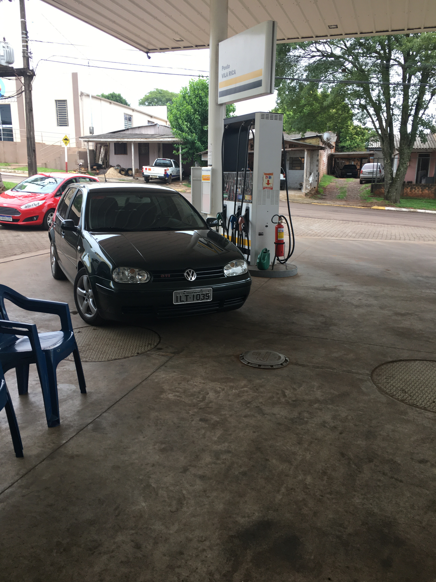
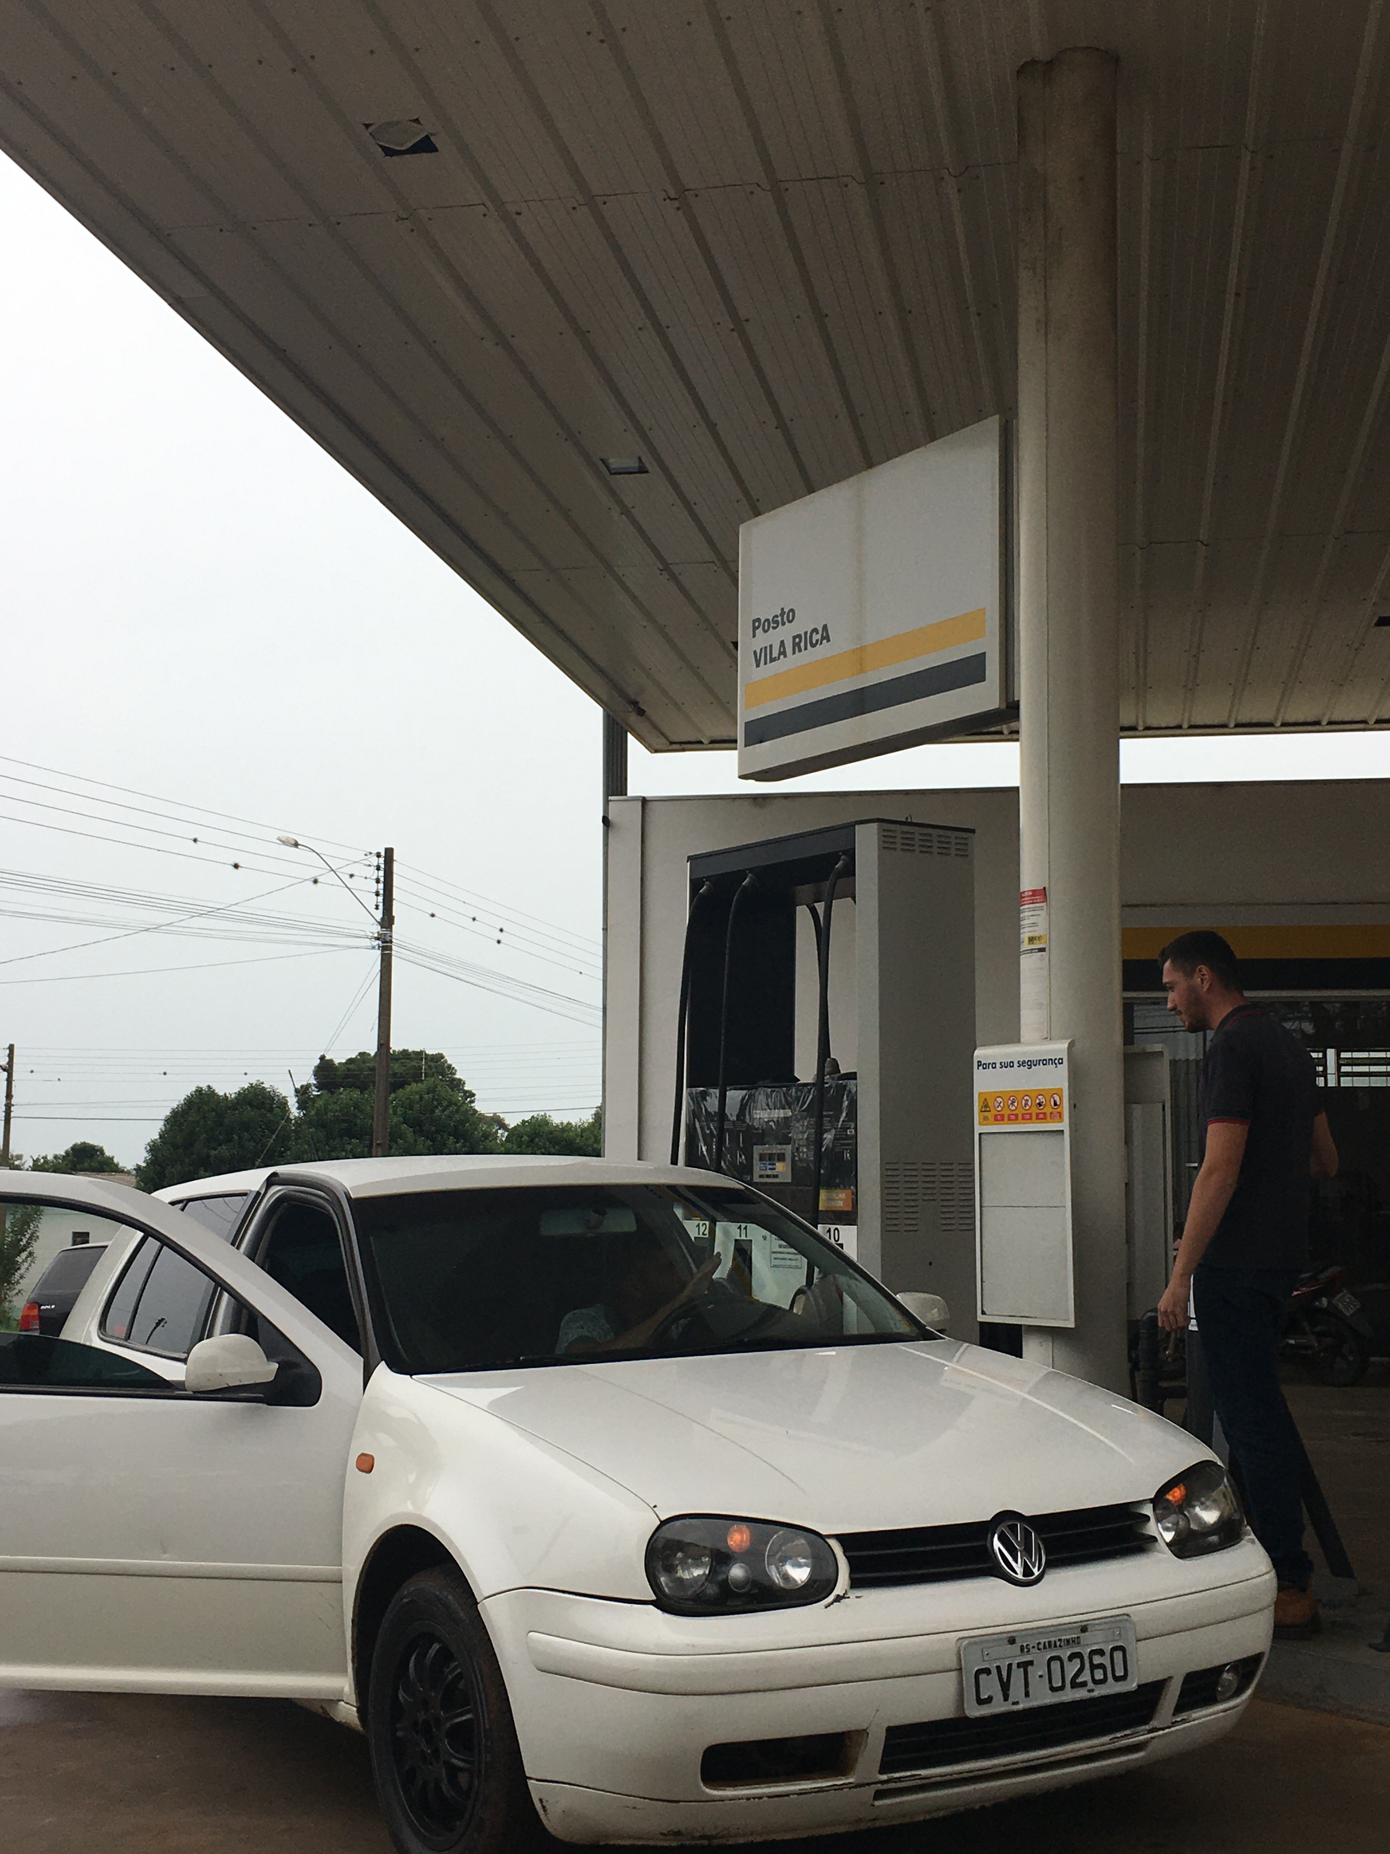
6.1 Registro Fotográfico
ATENDIMENTO
ATENDIMENTO

Slide 26
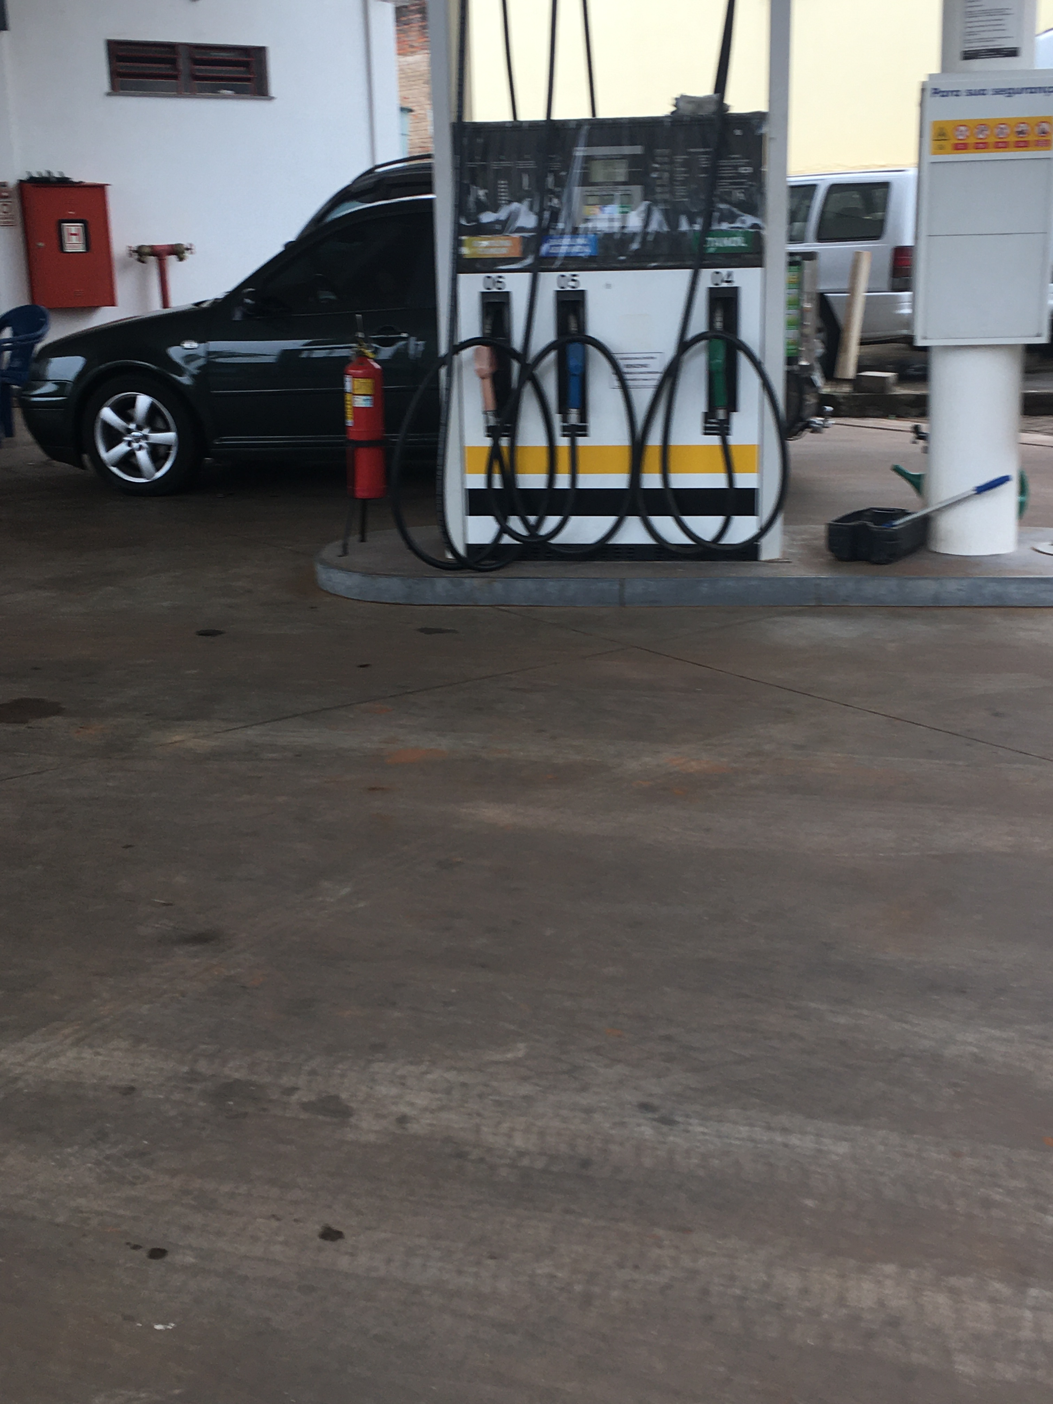
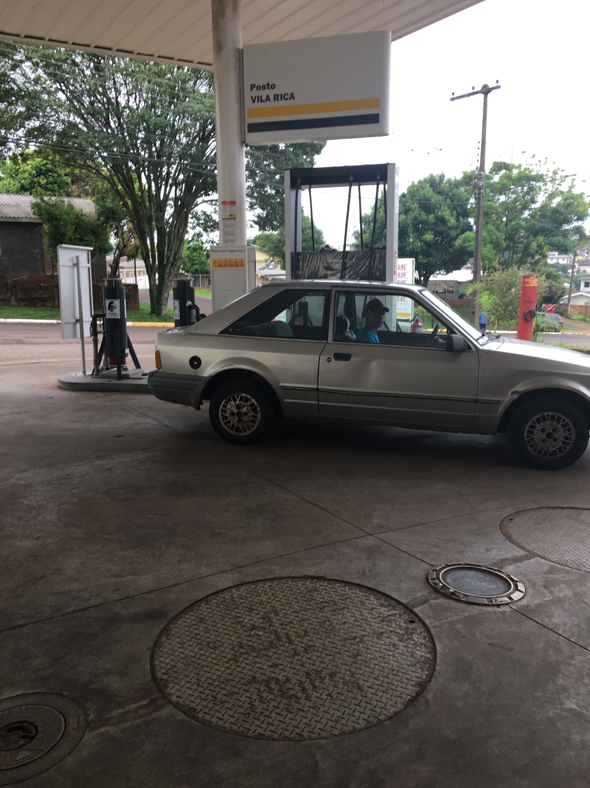
6.1 Registro Fotográfico
Bombas de combustíveis
atendimento

Slide 27
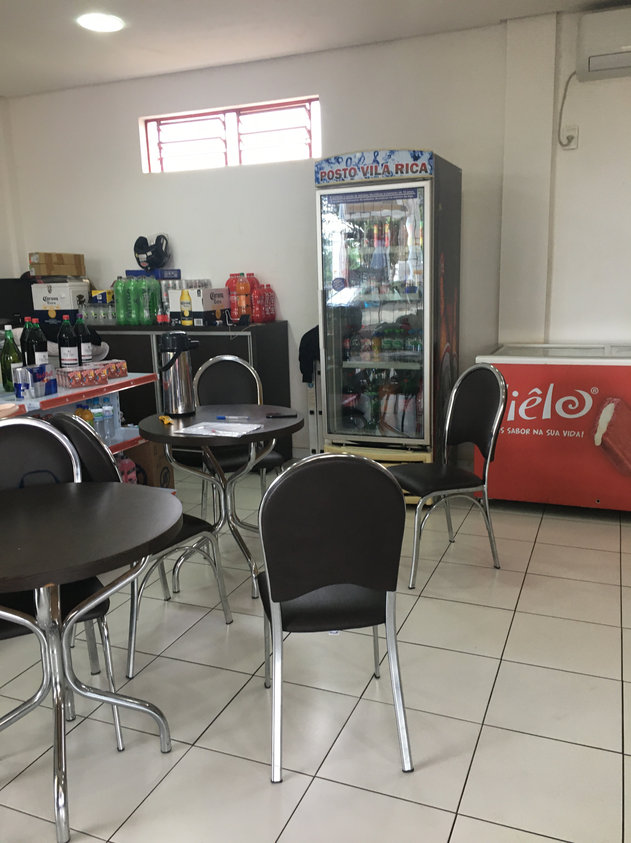
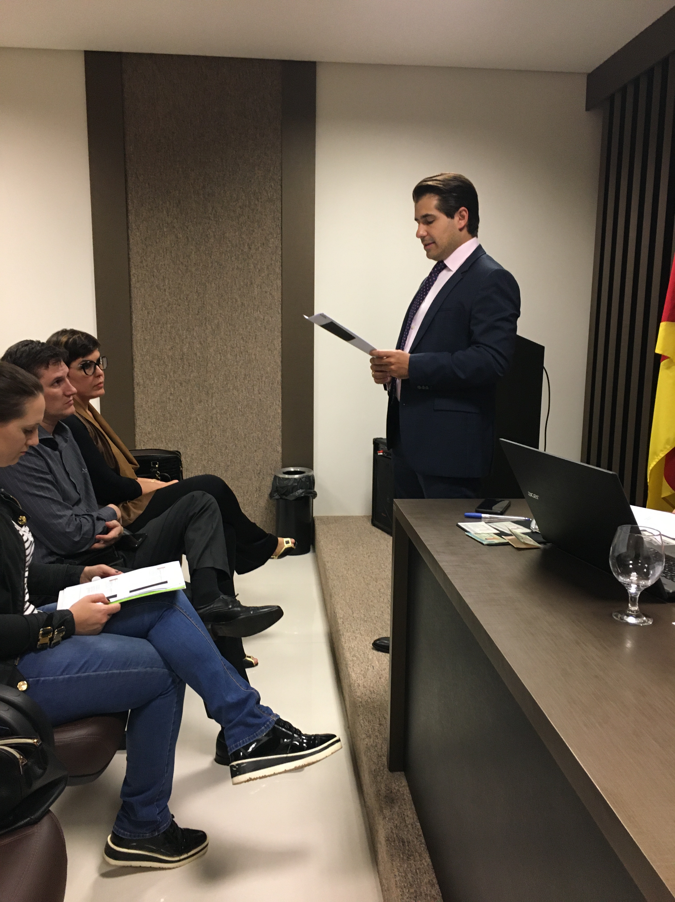
6.1 Registro Fotográfico
Loja de conveniência
ASSEMBLEIA DE CREDORES

Slide 28


